Slide 1
الإِيْثَارُ

Slide 2
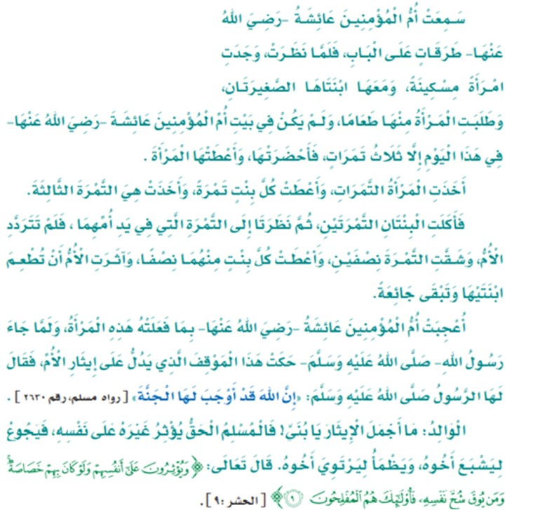
الإِيْثَارُ
الإِيْثَارُ

Slide 3
1
من اصطحبَ فوّاز إلى المكتبةِ؟
2
ما عنوان القصَّةِ الّتي اختارها فواز؟
3
1
والدهُ
متى عادَ الأبُ ؟ ماذا سأل فوازاً؟
الإِيْثَارُ
2
في المساء, سألَ فوّاز : هل قرأتَ القصّةَ؟
3
الفهم و الاستيعاب
أولاً
أجيب :

Slide 4
5
ما الخُلق الذي تحلّت به المرأةُ المسكينةُ؟
6
ما رأيك في تصرُّف المرأةِ المسكينةِ؟
الإِيْثَارُ
5
7
اذكر ثلاثة أعمالٍ أعجبتني قام بها فوّازُ.
تصرفٌ جميلٌ ظهر من خلاله تفضِيل الغيرِ على النَّفسِ و هذا قِمَّةُ الإيْثَارِ.
6
8
ماذا يحدث لو أنَّ النَّاس جميعهم اتَّصفوا
بخُلِقِ الإيْثَارِ ؟
الفهم و الاستيعاب
أنَّه اشترى كتاباً مثمراً، أنّه جمع نقوده لشراءِ ما يفيده، أنَّه قرأ موضوعاً ذا أهميةٍ استفاد منه.
7
أولاً
أجيب :
يعمُّ الخيرُ الكثيرُ و المحبةُ بين النّاسِ
8

Slide 5
A
أقصّ القصّة بأسلوبي .
الفهم و الاستيعاب
أنّ ثلاثة من جرحى المسلمين في أرضِ المعركةِ و جروحهم خطيرةٌ، فجاءَ رجلٌ يبحثُ عن ابن عمٍ له فوجده و عندما أرادَ أن يسقيَه امتنع عن الشُّرب و أشارَ بيدهِ إلى رجلٍ يتألّمُ و قالَ : اذهبْ إلى أخي فهو أحوجُ منِّي للماء، فلمَّا ذهب إليه سَمِعَ صوتَ جريحٍ يقولُ : ماء ماء ، فلمّا ذهب إليه وجدهُ قد ماتُ و لمّا رجعَ إلى الثّاني وجدهُ قد ماتَ و لما عاد إلى ابن عمِّه وجده قد ماتَ أيضاً .
أولاً
أجيب :

Slide 6
أملأ الفراغات الآتية :
كتابٍ مفيدٍ
والدهُ
فوازٍ
ثلاثةٌ
الفهم و الاستيعاب
أولاً
أجيب :

Slide 7
أعوض شفهيا الكلمة الملونة بكلمة مرادفة لها
يعطش
يفضَّل
مستخدماً
الفهم و الاستيعاب
ثانياً
أنُمَيِّ لغُتَيِ:

Slide 8
اختار الإجابة الصحيحة :
1
ترادف
62%
فيجوعُ ليشبعَ أخوهُ ، و يظمأُ ليرتَوي أخِيهِ
80%
الفهم و الاستيعاب
55%
2
تضّاد
ثانياً
أنُمَيِّ لغُتَيِ:
55%
95%

Slide 9
ضّدها
الآثرة \ الأنانية
نَوعُهَا
اِسِم مُفْرَد
الفعل المضارع
منها :
3
الإِيْثَارُ
يؤثرُ
الفهم و الاستيعاب
أُكْمِلُ خَرِيطَةَ الْمُفْرَدَةِ الآتِيَةِ:
ثانياً
أنُمَيِّ لغُتَيِ:
المعنى
تفضيلُ الغيرِ على النَّفس
الكَلِمَة في جُمْلَة
الإِيْثَارُ خُلقٌ جميلٌ
نوع الجُمْلَة
جملةٌ اسميةٌ

Slide 10
الشّفا
أَستَخْرِجُ مِنَ النَّصِّ:
كلمةٌ مختومةٌ بألفٍ قائمةٍ
يرى
كلمةٌ مختومةٌ بألف على صورة الياء
التَّرَاكِيبُ اللُّغَوِيَّةُ
جبليّ
أولاً
أسْتَخْرِجْ:
كلمة فيها شدّة
مهندٌ
كلمةُ فيها تنوينُ ضم

Slide 11
أكمل الجملة الآتية بكلمة تنتهي بألف لينة (ى) :
لتبقى
التَّرَاكِيبُ اللُّغَوِيَّةُ
ثانياً
أكمل:

Slide 12
أكمل الجملة الآتية بكلمتين تبدآن بهمزة وصل :
اقرأها
اشترِ
التَّرَاكِيبُ اللُّغَوِيَّةُ
ثانياً
أكمل:

Slide 13
أكمل ما يأتي بكلمات مبدوءة بهمزة قطع على نمط
المثال الأول :
أحاط
أطال
أقام
أمال
التَّرَاكِيبُ اللُّغَوِيَّةُ
ثانياً
أكمل:

Slide 14
أكمل ما يأتي بكلمات مبدوءة ب (ال) التّعريف على
نمط المثال الأول :
القلم
الفصل
المفتاح
الباب
التَّرَاكِيبُ اللُّغَوِيَّةُ
ثانياً
أكمل:

Slide 15
بمحاكاة المثال الأول استخدم الصيغة المناسبة لمعنى الجملة و أكتبها :
1
ما أجملَ الإيثارَ!
62%
2
ما أجملَ خُلُقَ المسلمِ!
80%
التَّرَاكِيبُ اللُّغَوِيَّةُ
3
ما أحوجَ الفقيرَ إلى الطَّعامِ!
55%
ثالثاً
أَستَخْدِمُ:
4
ما أكثرَ القصصَ الّتي قرأتُها!
55%
5
ما أطول القصة!
95%

Slide 16
بمحاكاة المثال الأول أحوّل المعرفة نكرة :
المعرفة : المكتبةُ
النّكرة : مكتبةٌ
النكرة : نقودٌ
التراكيب اللغوية
رابعاً
أحوّل:
المعرفة : النقودُ
تَحْويْلْ

Slide 17
بمحاكاة المثال الأول أحوّل المعرفة نكرة :
النّكرة : مسلمٌ
التّراكيب اللغوية
رابعاً
أحوّل:
المعرفة : المسلمُ
تَحْويْلْ

Slide 18
بمحاكاة المثال الأول أحوّل المعرفة نكرة :
النّكرة : ماءٌ
التّراكيب اللغوية
رابعاً
أحوّل:
المعرفة : الماءُ
تَحْويْلْ

Slide 19
بمحاكاة المثال الأول أحوّل المعرفة نكرة :
النكرة : قصةٌ
التّراكيب اللغوية
رابعاً
أحوّل:
المعرفة : القصةُ
تَحْويْلْ

Slide 20
بمحاكاة المثال الأول أحذفُ مفردةً أو أكثر من الجملة دون أن يتغيّر المعنى :
المسلمُ الحقُّ يؤثرُ غيرهُ
وجدتُ امرأةً مسكينةً
قرَّرَ فوازُ شراءَ كتابٍ
قرأَ فوازُ قصةً
اشترى فوازُ قصةٌ
التَّعْبِير
أولاً
أُعَبِّر:
المسلمُ الحقُّ يؤثرُ غيرهُ على نفسهِ
وجدتُ امرأةً مسكينةً، و معها ابنتَاها الصّغيرتانِ
قرَّرَ فوازُ شراءَ كتابٍ مفيدٍ
قرأ فوازُ قصةٌ عن الإيثارِ
اشترى فواز قصةٌ جميلةٌ عن الأمانةِ
5
4
3
2
1

Slide 21
انتهى الدرس

